Slide 1
IMPLEMENTACIÓN DE UN SISTEMA DE ADQUISICIÓN DE IMÁGENES MULTIESPECTRALES, PARA INTEGRACIÓN EN UN VEHÍCULO AEREO NO TRIPULADO

Slide 2
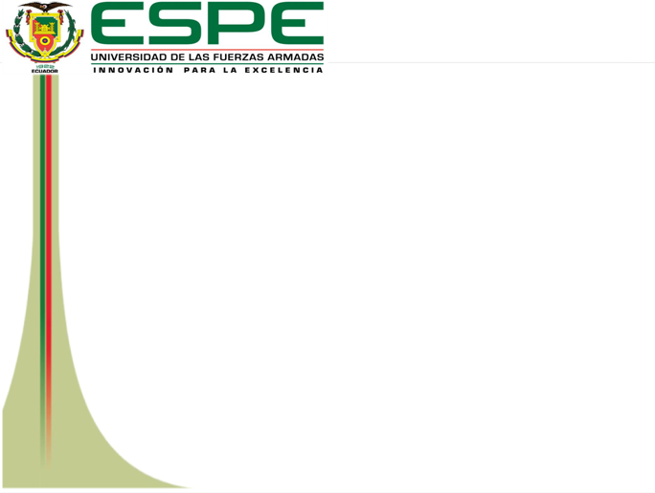
AGENDA
DEFINICION | Antecedentes Justificación e Importancia Objetivos
MARCO TEORICO | Imágenes Multiespectrales UAVs Sistemas Embebidos
DISEÑO CONCEPTUAL | Formulario de especificaciones Casa de la calidad Analisis Funcional Modulos funcionales Matriz Morfológica Esquema de solución de módulos
DISEÑO Y PROGRAMACION | Software de adquisición de imágenes multiespectrales Software de control de Cámara Duncantech MS4100 Diagrama Eléctrico
PRUEBAS Y RESULTADOS | Pruebas Terrestres Pruebas Aéreas
CONCLUSIONES Y RECOMENDACIONES | Conclusiones Recomendaciones

Slide 3
Antecedentes
En la actualidad el sistema de adquisición de imágenes multiespectrales del IEE es una de las pocas alternativas de obtención de estas imágenes en el país; este sistema de adquisición de imágenes se maneja a través de un software de configuración y adquisición de imágenes, un hardware que supera fácilmente los 50 kg de peso y considerado obsoleto por la discontinuidad de repuestos y accesorios, el mismo que tiene que ser operado por tres personas (excluyendo la tripulación de la aeronave) que requiere de un consumo importante de energía eléctrica y es muy susceptible a errores en el sistema por causa de factores externos.

Slide 4
Justificación e Importancia
Necesidad de imágenes multiespectrales en el país.
Altos costos de operación del sistema del IEE
Baja fiabilidad
Limitada capacidad de adquisición
Optimizar Serviciós
Obtener un sistema robusto
Tener posibilidad de expansión
Autonomía
Integracion con UAV

Slide 5
Objetivos
Determinar Protocolos de comunicacion del sistema con el UAV
Delinear módulos funcionales
Desarrollar sistema de adquisición de imágenes
Desarrollar un sistema del control para Cámara Duncantech MS4100
Evaluar sistema embebido NI EVS-1463RT
Integrar sistema de adquisicion de imágenes multiespectrales con el sistema del UAV

Slide 6
Imágenes Multiespectrales
Las imágenes multiespectrales se captan mediante un sensor digital que mide la reflectancia en muchas bandas. Por ejemplo, un conjunto de detectores puede medir energía roja reflejada dentro de la parte visible del espectro mientras que otro conjunto mide la energía del infrarrojo cercano. Es posible incluso que dos series de detectores midan la energía en dos partes diferentes de la misma longitud de onda. Estos distintos valores de reflectancia se combinan para crear imágenes de color. Los sistemas de detección multiespectrales de hoy en día miden la reflectancia simultáneamente en un número de bandas distintas que pueden ir de tres a catorce.

Slide 7
Espectros de Longitud de Onda

Slide 8
Rocas
Composicion Mineral
Suelo
Humedad
Vegetación
Composición Física
Edificios
Salud

Slide 9
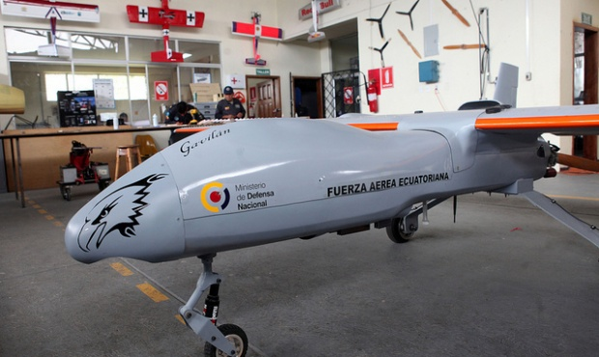
UAVs
  En nuestro país el Centro de Investigación y Desarrollo de la FAE, desde finales del 2012 se encuentra en la elaboración, validación y prueba de los Sistemas Aéreos no Tripulados; los mismos que han ido integrando diferentes aplicaciones en el campo de la Seguridad Nacional

Slide 10
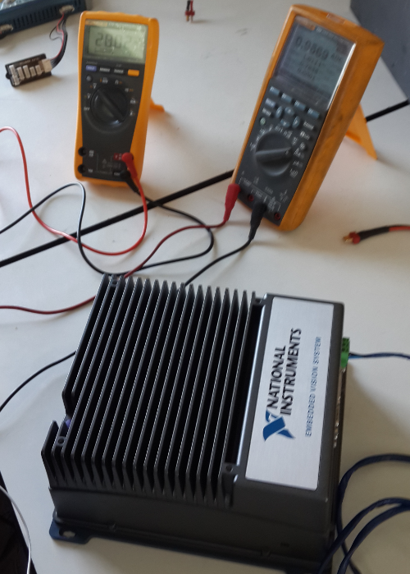
Sistemas Embebidos

Slide 11
Combinación de Hardware y software
Piezas mecánicas u otro tipo
Ventaja su flexibilidad
Uso de sistemas en Tiempo Real
Bajo costo y consumo de potencia
Generalmente procesadores básicos, lentos y de memoria pequeña

Slide 12
Formulario de Especificaciones
0.125 m3

Slide 13
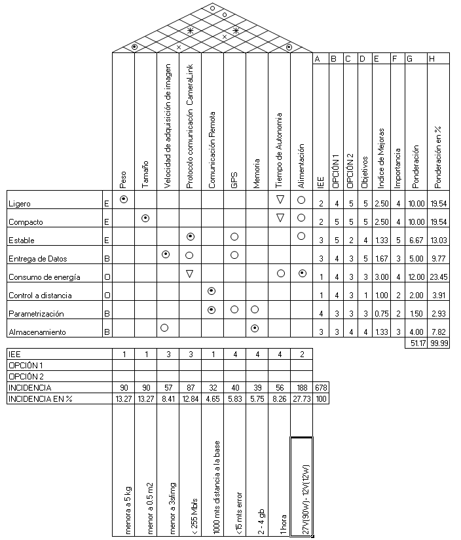
Casa de la Calidad

Slide 14
Analisis Funcional Nivel 0

Slide 15
Analisis Funcional Nivel 1

Slide 16
Analisis Funcional Nivel 2

Slide 17
Modulos Funcionales
- Carga de Protocolos
- Validacion de Imágenes
- Grabación de Imágenes

Slide 18
Matriz Morfológica Módulo 1

Slide 19
Matriz Morfológica Módulo 2

Slide 20
Matriz Morfológica Módulo 3

Slide 21
Esquema de la solución de módulos
Módulo 1: Carga de protocolos espectrales y geoespaciales, por medio de computador externo
Módulo 2: Validar imagen por medio del operador, y corregir los protocolos espectrales al inicio del vuelo.
Módulo 3: Adquirir posición por medio del sistema de vuelo del UAV y grabar en el disco interno del sistema de adquisición de imágenes.

Slide 22
Software de Adquisición de Imágenes Multiespectrales

Slide 24
Inicializar Cámara

Slide 25
Convertir Latitud y Longitud

Slide 26
Comparar Area

Slide 27
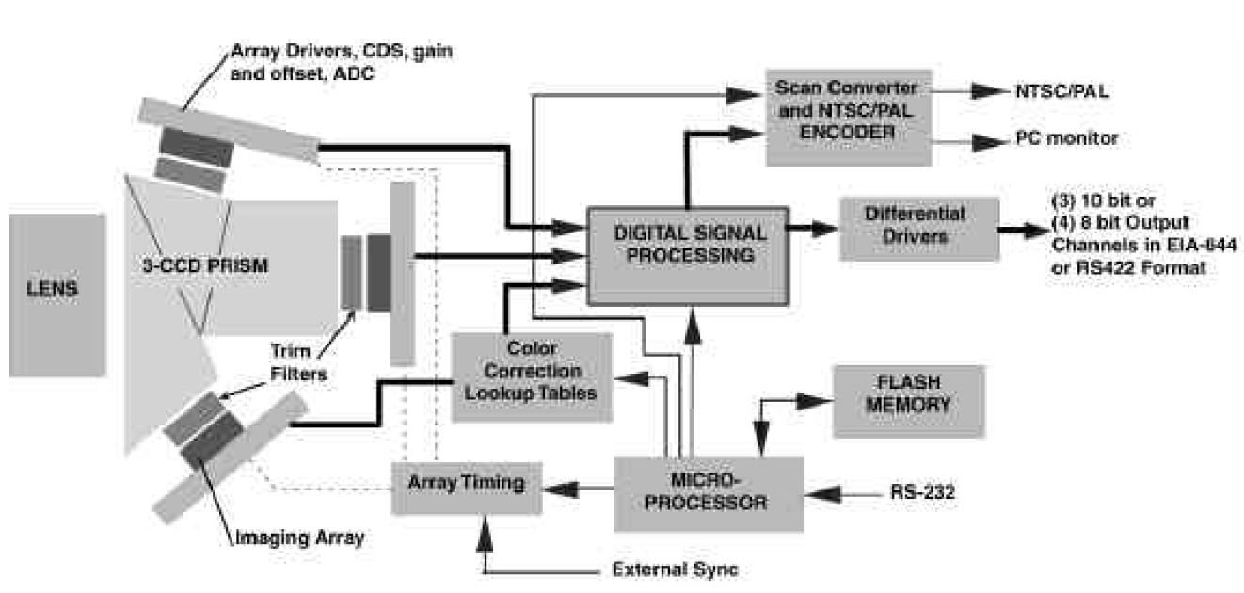
Sistema para control de Cámara Duncantech MS – 4100

Slide 29
Parámetros de Control
Ganancia canal Red
Ganancia canal Green
Ganancia canal Infrarrojo IR
Tiempo de apertura Red
Tiempo de apertura Green
Tiempo de apertura Infrarrojo IR
Modos de video (RGB – CIR – MONO IR – MONO R – MONO G – MONO B)

Slide 30
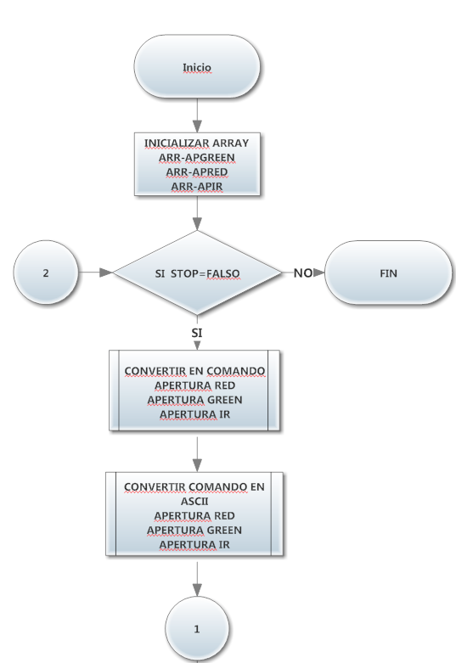
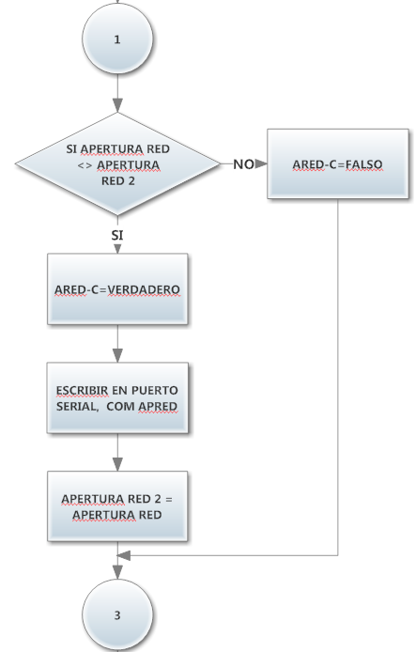

Slide 31
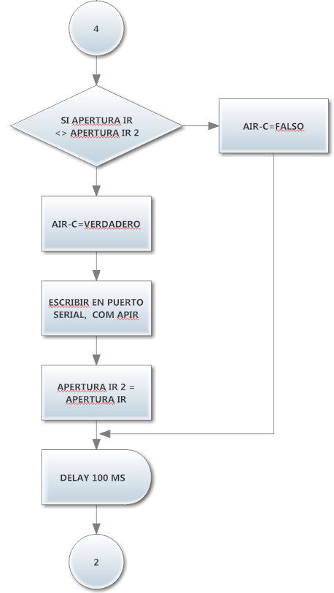
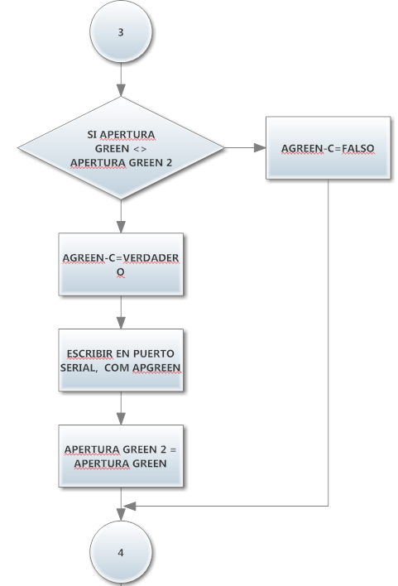

Slide 32
Subproceso Convertir en Comando

Slide 33
Subproceso cálculo de Checksum
Ejm:
Comando: 02 04 00 14 02 BA 00
Sumatoria: 04 + 00 + 14 + 02 + BA + 00 = D4
Diferencia: FF – D4 = 2B
Cantidad de valores sumados – 1 : 6 – 1 = 5
Checksum: 2B + 5 = 30
COMANDO A ESCRIBIR : 02 04 00 14 02 BA 30

Slide 34
Diagrama Electrico

Slide 35
Pruebas Terrestres
Comunicación CameraLink
Comunicación Serial
Conversión Valores a Comandos
Energía
Comunicación GigE con sistema UAV
Carreteo en Tierra

Slide 36
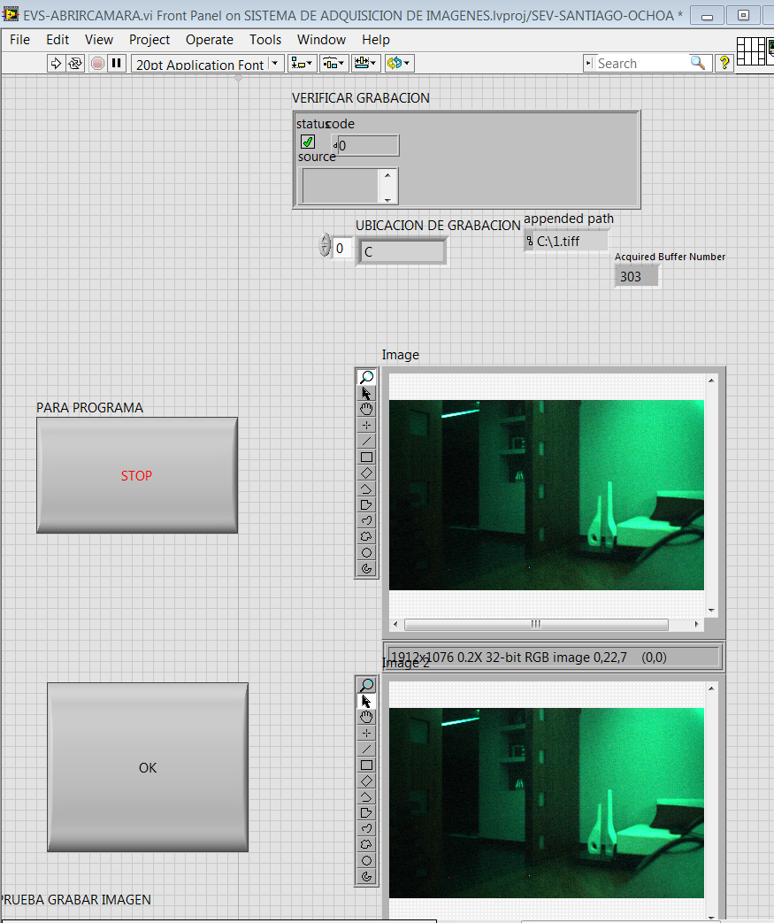
Comunicación CameraLink

Slide 37
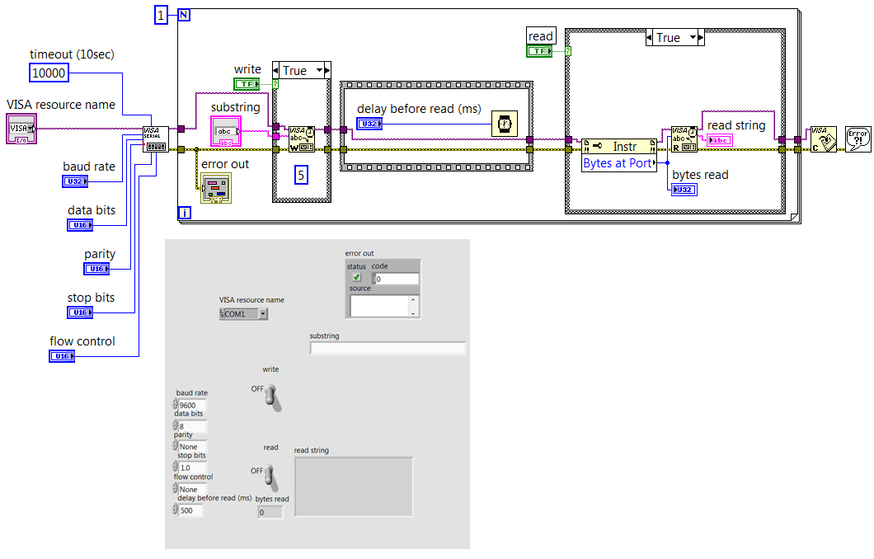
Comunicación Serial

Slide 38
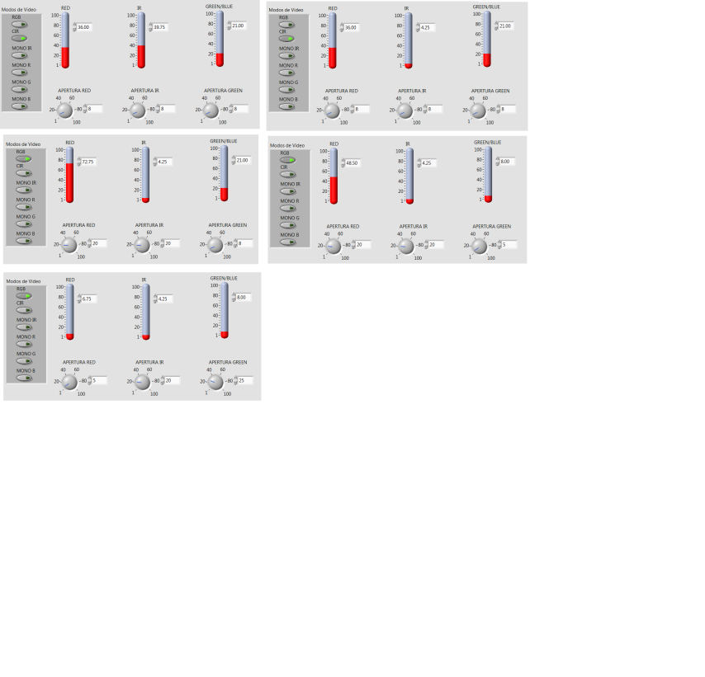
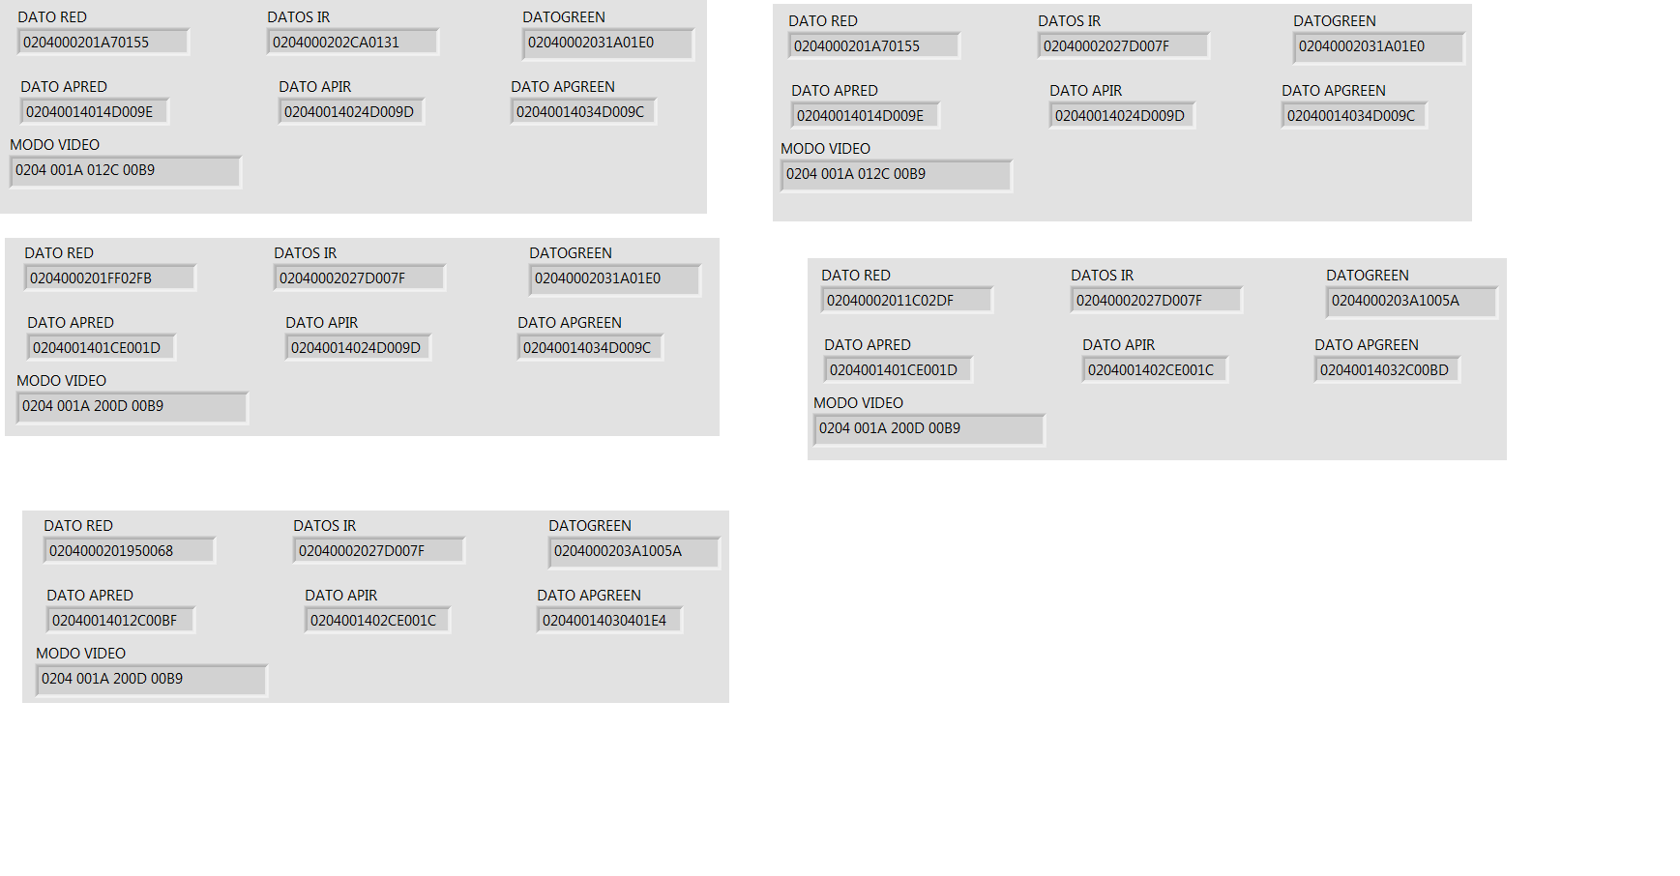
Conversión Valores a Comandos

Slide 39
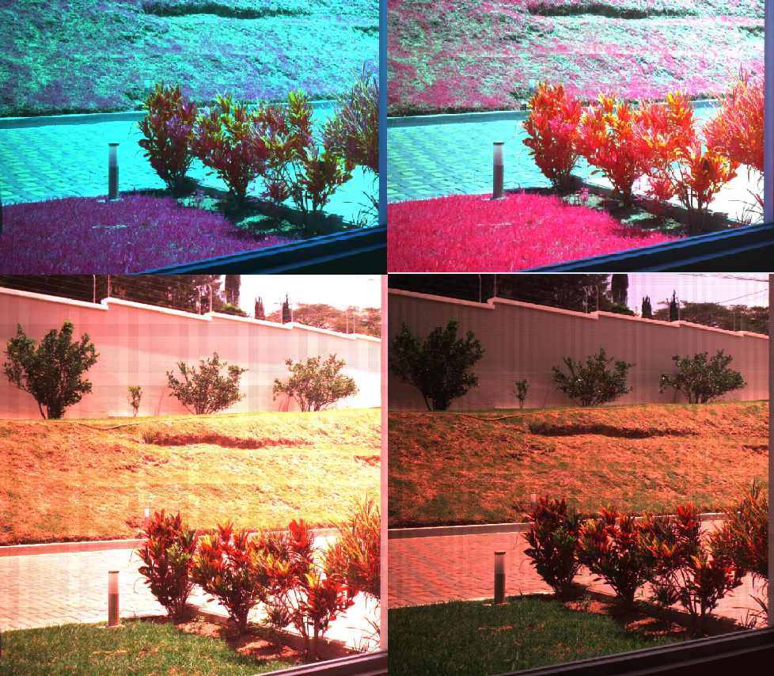
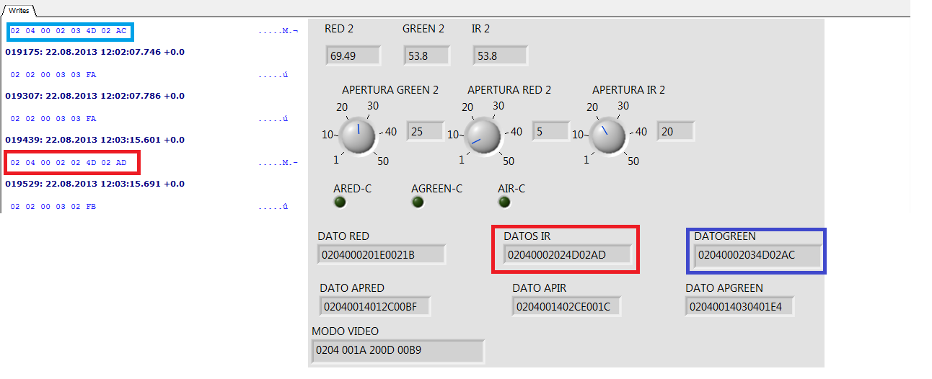

Slide 40
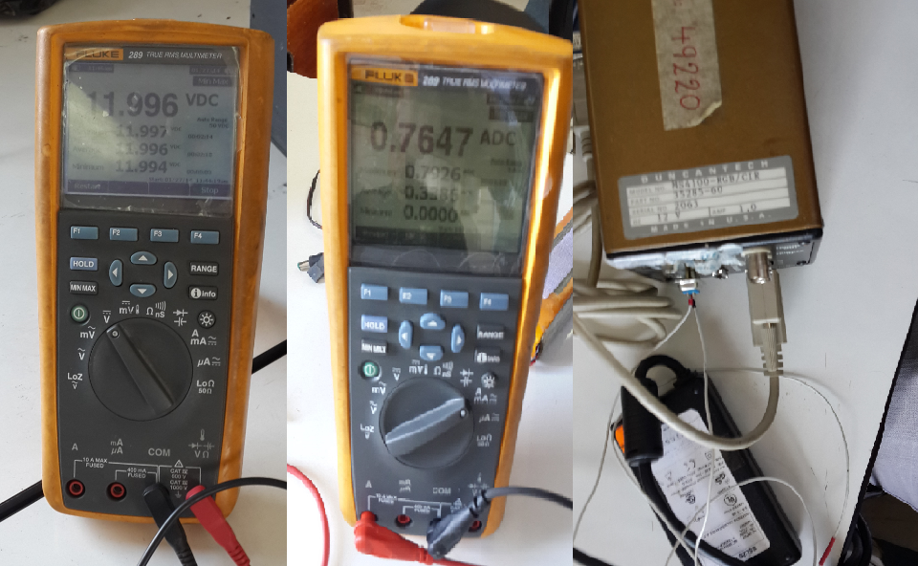
Energía

Slide 41
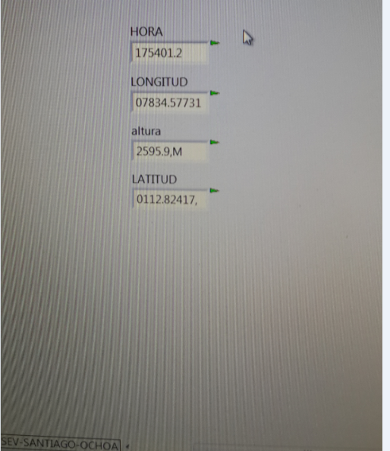
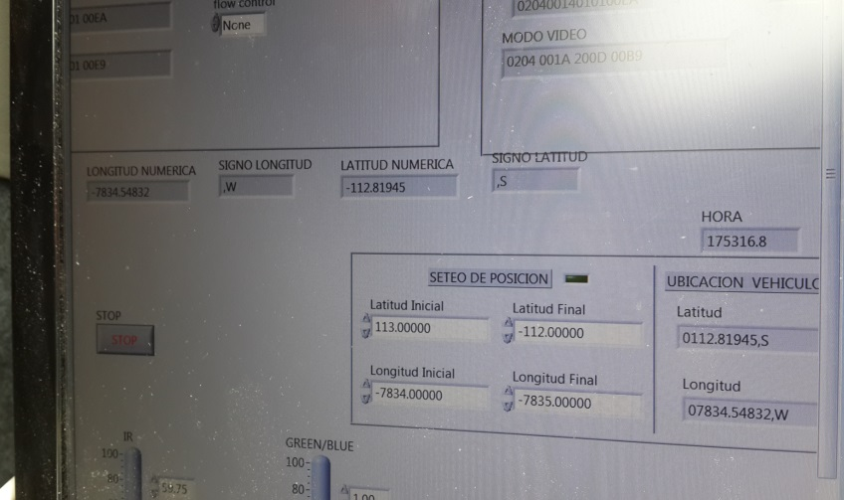
Comunicación GigE con sistema UAV

Slide 42
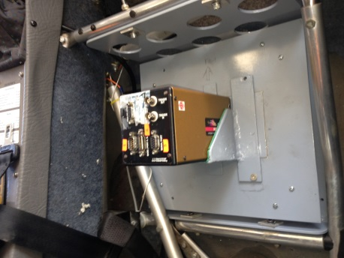
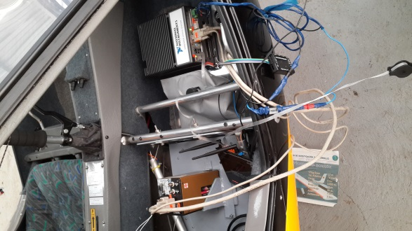
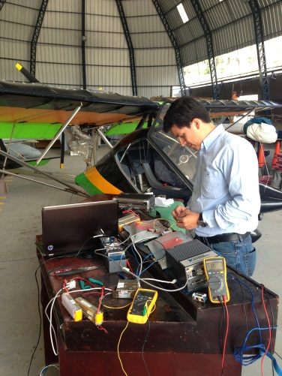
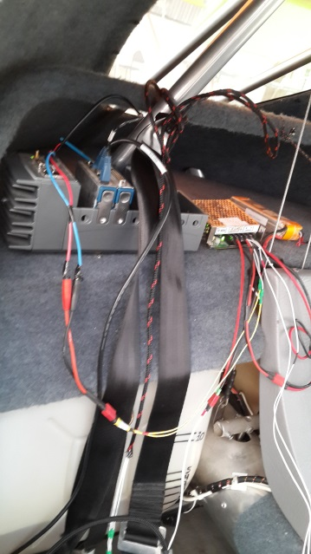
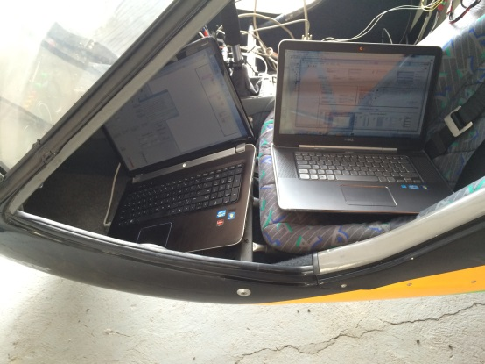
Carreteo en Tierra

Slide 43

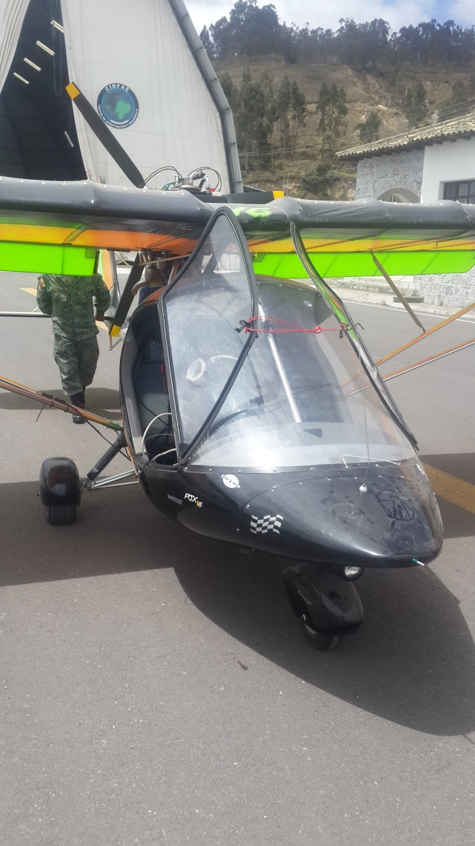
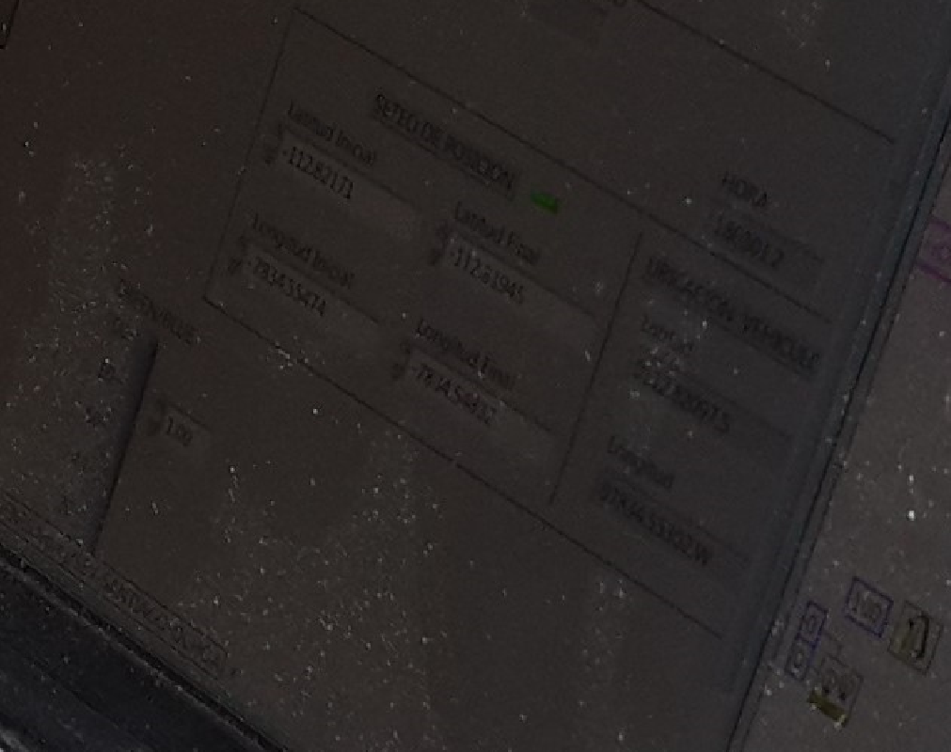

Slide 44
Imagen en ambiente obscuro
Imagen en exterior
Imagen en exterior

Slide 45
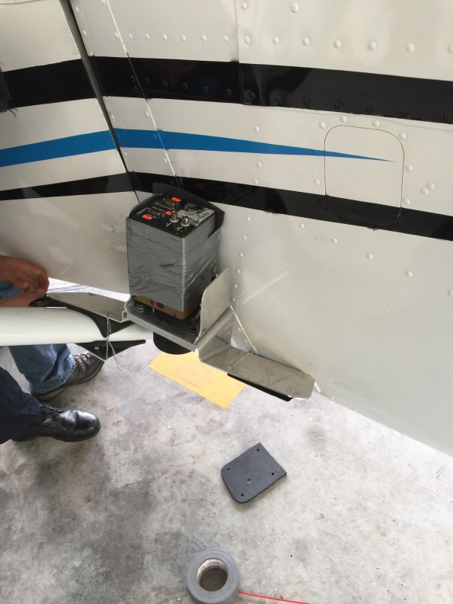
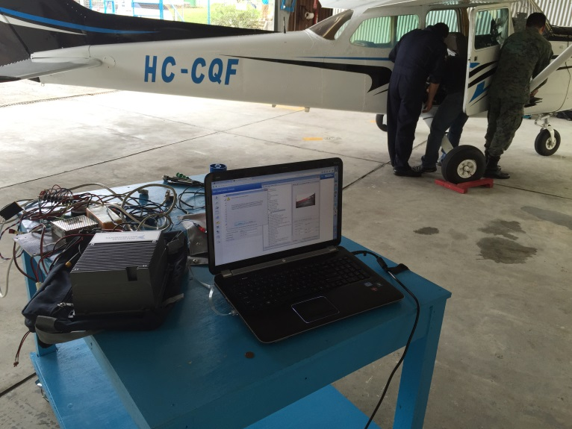
Pruebas aereas

Slide 46
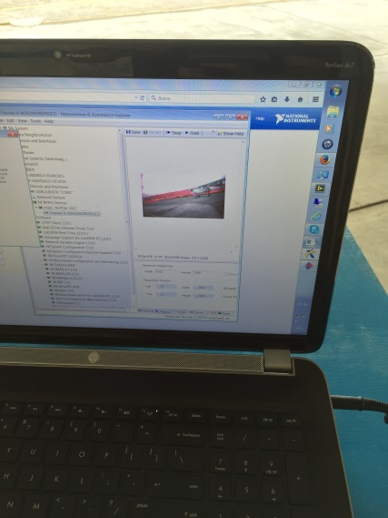
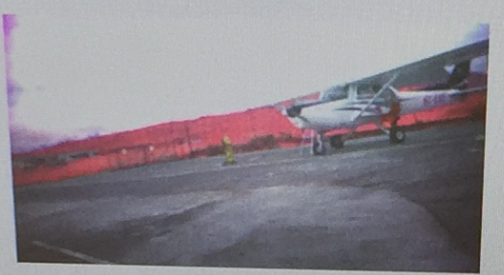

Slide 47
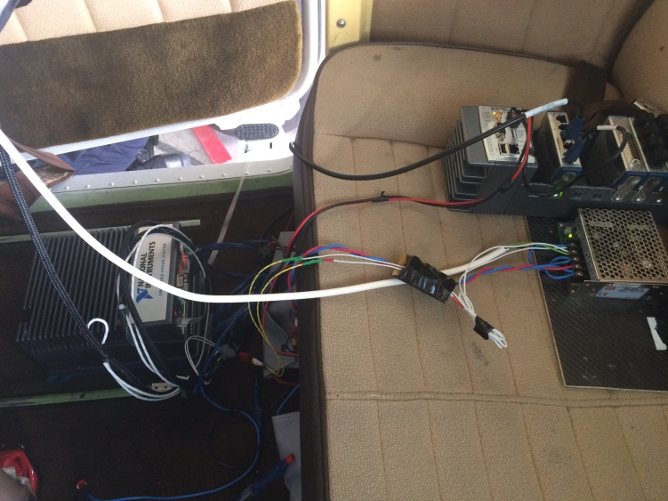
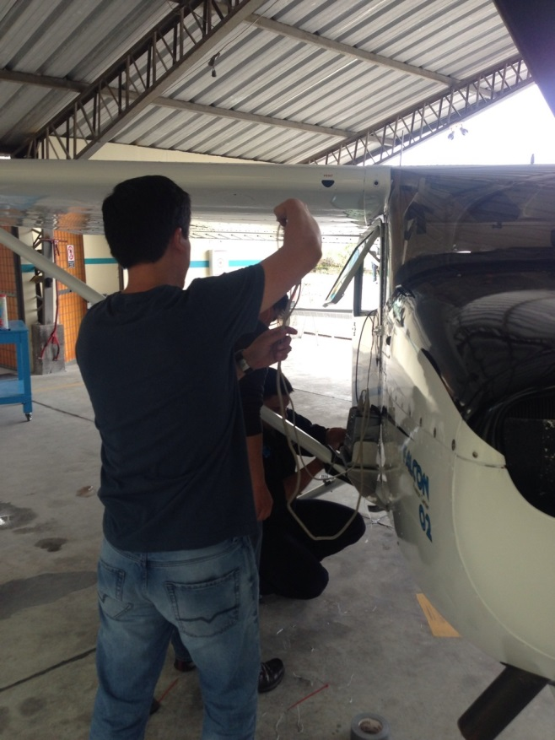
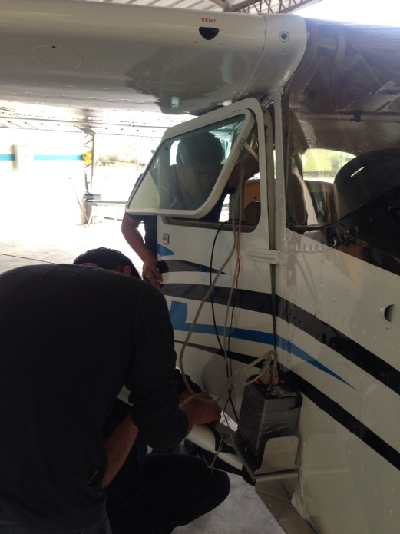

Slide 48
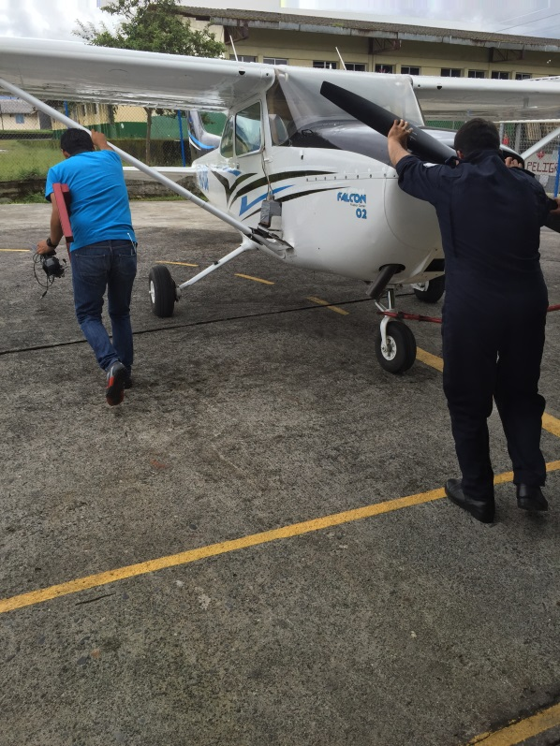
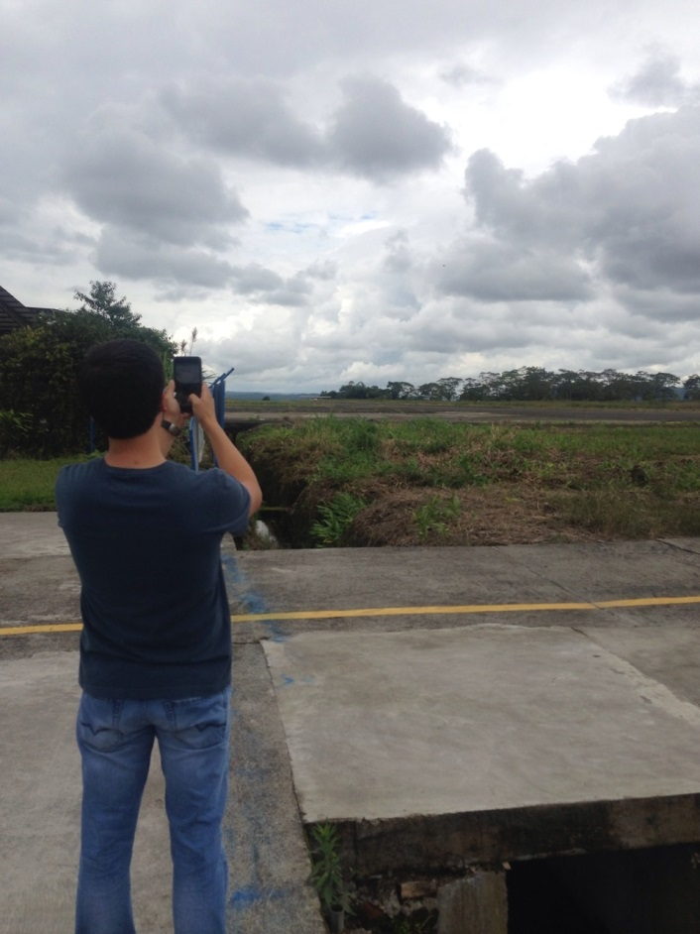

Slide 49
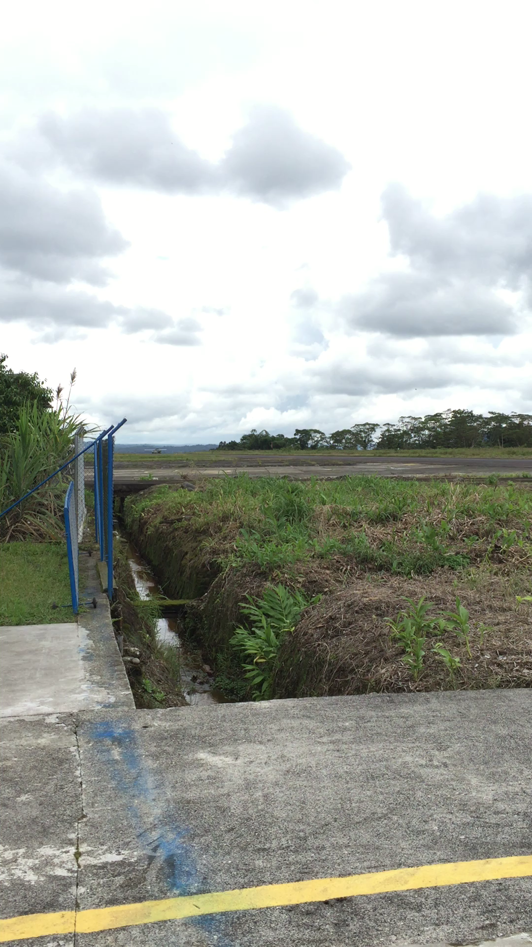

Slide 50
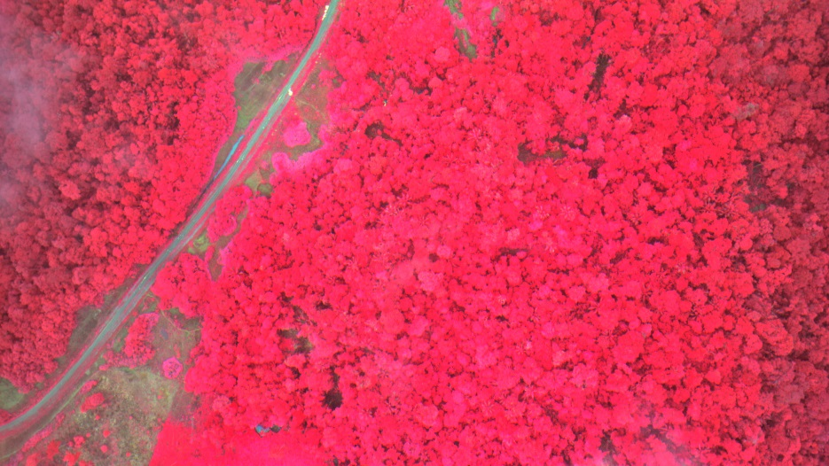
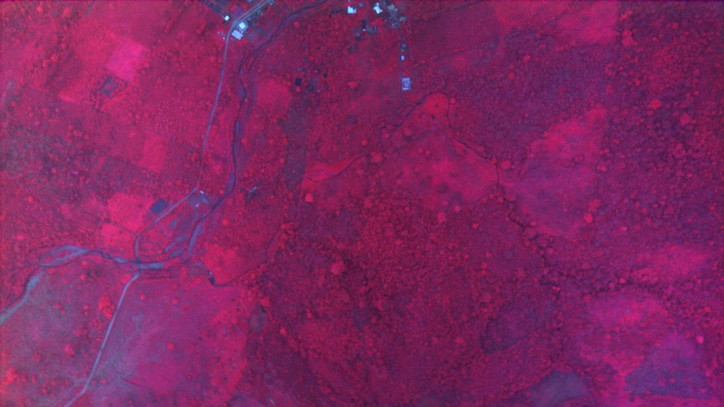

Slide 51


Slide 52
CONCLUSIONES
Con la elaboración de este proyecto se cumple a cabalidad con los objetivos para la implementación de un sistema de adquisición de imágenes multiespectrales para integración en un vehículo aéreo no tripulado.
Se determinó que el mejor protocolo de comunicación entre el sistema de adquisición de imágenes y el UAV es el puerto GigE por ser de alta velocidad de comunicación y alta fiabilidad, además al ser dos sistemas compatibles por ser dispositivos de la multinacional National Instruments, facilitan el trabajo de integración entre sí.
Se diseñó un sistema de adquisición de imágenes multiespectrales robusto y compacto considerando las especificaciones de los UAV que cumple con los parámetros de peso y dimensiones, orientado para fines civiles y militares.

Slide 53
CONCLUSIONES
Se implementó una metodología de diseño propuesta y que iba depurándose hasta alcanzar los mejores resultados considerando los criterios de diseño y los parámetros propuestos.
Se implementó un sistema de adquisición de imágenes desarrollado en el mismo lenguaje de programación que los sistemas de control de los UAV, para lograr una fácil integración entre los dos sistemas y así disminuyendo los tiempos y complicaciones de diseño.
Se desarrolló un sistema para el control de la cámara multiespectral Duncantech MS-4100 que permite modificar los parámetros espectrales de la misma para la adquisición de imágenes.

Slide 54
CONCLUSIONES
El sistema permite utilizarse en cualquier tipo de aeronave y así obtener las mismas prestaciones del sistema de adquisición de imágenes que poseía anteriormente el Instituto Espacial Ecuatoriano.
Se pudo evaluar las prestaciones que brinda el Embedded Vision System NI EVS-1463RT, que si bien al ser un sistema embebido dirigido al tratamiento de imágenes, brinda otras opciones al momento de ser programado, para que puedan complementar y optimizar nuestra aplicación; pudiendo así simplificar el uso de otros dispositivos.
Se integró el sistema de adquisición de imágenes con el sistema de control del vehículo aéreo no tripulado, la integración se realizó por medio del puerto GigE y con un 100% de compatibilidad, que permitirá en futuro al sistema realizar actividades que permitan optimizar el sistema con nuevas aplicaciones.

Slide 55
RECOMENDACIONES
El sistema de adquisición de imágenes elaborado es parte de una primera etapa, se sugiere estudiar las herramientas del sistema de visión para agregar características que puedan optimizar el trabajo de adquisición.
Se recomienda hacer un estudio exhaustivo de carga útil y balanceo en el UAV para poder volar con los equipos a bordo.
Se recomienda realizar los vuelos entre los 600mts y 1000 de altura para que las imágenes resulten mejor enfocadas y permita la captación de los espectros de luz.

Slide 56
RECOMENDACIONES
Se recomienda aumentar tiempos de apertura en caso de realizar vuelos a mayor altura, esto para poder tener imágenes más claras ya que se pierde reflexión de luz conforme aumenta la altura.
Cuando las imágenes no tengan la cantidad de luz necesaria se recomienda priorizar el aumento de tiempos de apertura de diafragma de la cámara, antes que las ganancias de los filtros, ya que al aumentar la ganancia las imágenes son susceptibles a introducir ruido y perder de esta forma calidad de la imagen.
En los siguientes prototipos se puede aprovechar el sistema de visión y sus herramientas para unir el mosaico de imágenes en tiempo real

Slide 57
RECOMENDACIONES
Se recomienda antes de iniciar una nueva misión, vaciar el disco principal para poder tener espacio suficiente de trabajo, ya que puede llegar al colgar el sistema si queda sin espacio disponible.

